Slide 1
ВКР: «Особенности совершенствования управления логистическими процессами в закупках»
Выполнил:_____________________________________________________________________________________________
Проверил:__________________________
2024 год

Slide 2

Актуальность темы исследования
Логистика закупок - это процесс управления покупками и поставками товаров, услуг и материалов для обеспечения бизнеса. Этот процесс является важной частью цепочки поставок и влияет на эффективность работы всей компании. В условиях быстро меняющегося рынка и жесткой конкуренции все большее значение приобретает оптимизация процессов закупок. Ведь от того, насколько точно удастся оценить потребности компании, выбрать надежных поставщиков и своевременно получить заказанный товар, зависит не только качество продукции, но и финансовый результат деятельности предприятия. Поэтому создание эффективной системы логистики закупок – это один из ключевых факторов успеха любого бизнеса. Управление закупками – это самая важная часть материально-технического обеспечения, поскольку грамотный подход к формированию закупочной деятельности напрямую влияет на стоимость конечного продукта.
В последнее время в систему логистических процессов закупок стали внедряться инновационные технологии: когнитивные вычисления и искусственный интеллект; предиктивная и углубленная аналитика; краудсорсинг; роботизация; 3D-печать; блокчейн, кибернетическое отслеживание и другое.
В недалеком будущем оценка предложений поставщиков, формирование, заключение договоров и контроль затрат полностью автоматизируются. Электронные площадки переместятся в соцсети и мессенджеры, что позволит работать удаленно, легко решая сложнейшие аналитические задачи в сфере закупок. Все это значительно облегчит закупочный процесс, увеличит скорость, гибкость и прозрачность. Однако, для совершенствования системы управления логистическими процессами в закупках организации, необходимо наиболее тщательное изучение перспективных направлений, с целью внедрения их на практике.

Slide 3

Цель и задачи исследования
Цель:
разработка практических рекомендаций системы управления логистическими процессами в закупках предприятия и оценка их эффективности.
Задачи:
описать теоретические аспекты управления логистическими процессами в закупках;
оценить существующую систему управления логистическими процессами в закупках предприятия;
разработать проект по совершенствованию системы управления логистическими процессами в закупках.

Slide 4
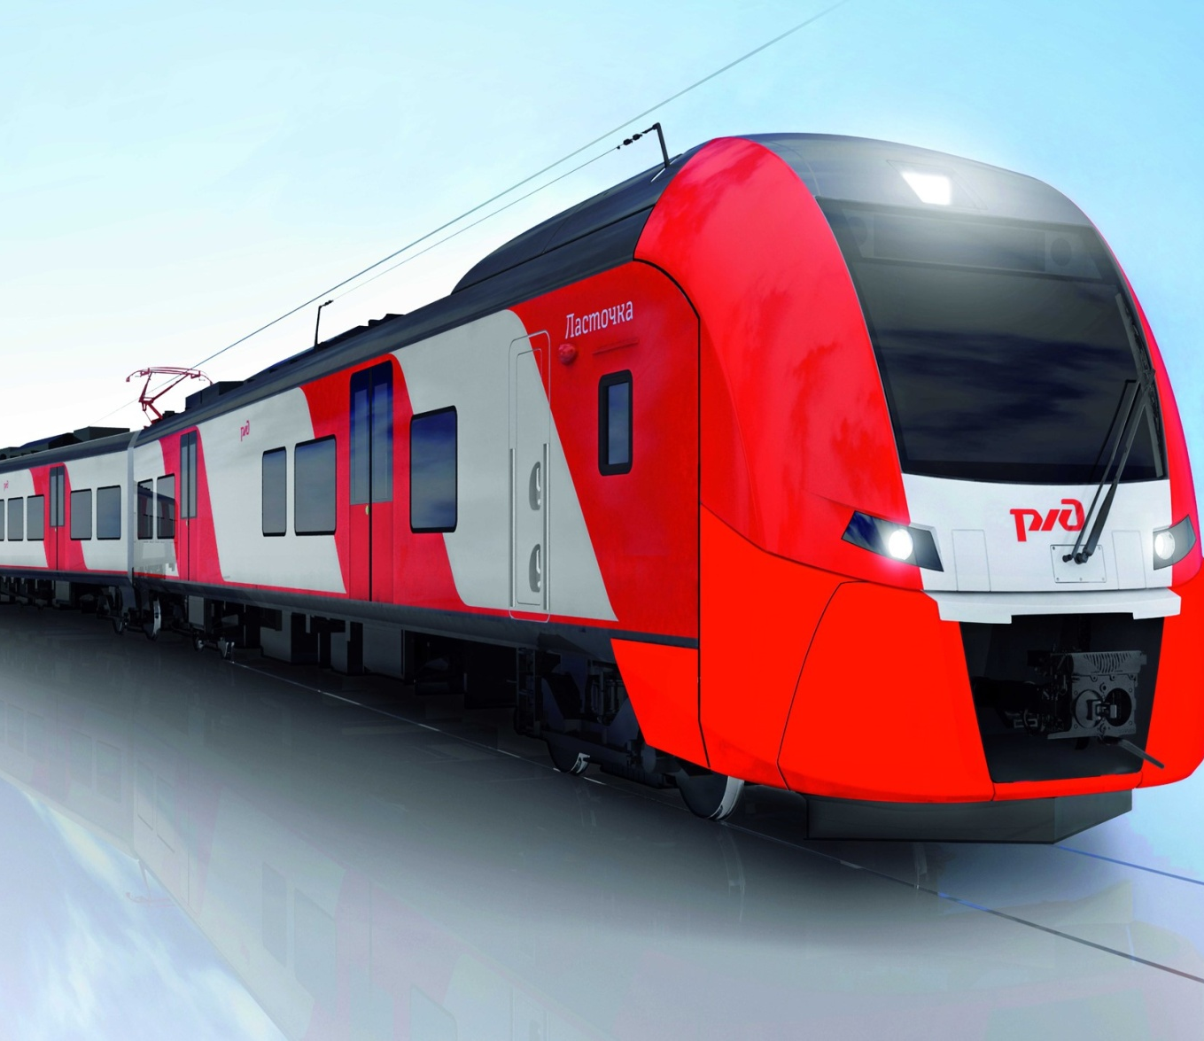
Объект и предмет исследования
Объект исследования- предприятие ОАО «Российские железные дороги».
Предмет исследования- система управления логистическими процессами в закупках предприятия ОАО «Российские железные дороги».

Slide 5
Теоретические аспекты исследования
Закупочная логистика -это обеспечение непрерывного поступления материалов, товаров и ресурсов, необходимых для основной деятельности организации.
Цели закупочной логистики:
Этапы закупочной логистики:
удовлетворение потребностей предприятий в товарах, услугах и материалах;
поддержка непрерывной операционной деятельности предприятия;
Закупка
Выявление потребности
соблюдение требований к качеству производственных материалов;
Исследование рынка
Учет претензий и брака
сокращение себестоимости продукции за счет уменьшение общих логистических расходов;
управление поставщиками
Выбор контрагентов
Распределение ресурсов
№п/п | Задачи | Описание
1 | Информационные задачи | выявление потребностей; решение задачи «сделать самому или купить у поставщика»; поиск потенциальных поставщиков.
2 | Задачи реализации | организация закупок (выбор способа, согласование условий договора); проведение закупок (подбор складских площадей, подача заказов, проведение платежей и т.д.).
3 | Задачи координации | управление взаимодействием между сотрудниками и поставщиками; выявление параметров поставок; координация подразделений для управления материальными потоками; интеграция и развитие поставщиков.
4 | Задачи контроля | контроль сроков подачи заказов; контроль условий договоров; контроль качества; оценка логистических издержек.
Когнитивные вычисления и искусственный интеллект;
Предиктивная и углубленная аналитика;
Совместные порталы
Кибернетическое отслеживание;
Роботизация, блокчейн-технологии;
Интеллектуальное извлечение контента;

Slide 6
Общая характеристика предприятия ОАО «РЖД»
ОАО «Российские железные дороги» является ведущей железнодорожной компанией России и одной из крупнейших акционерных компаний в мировом транспортном секторе. Учредителем и единственным акционером ОАО «РЖД» является Российская Федерация.
3,6 млн. тонн грузов и 2,8 млн. пассажиров, перевозимых ежедневно;
1,1% налоговых поступлений в бюджет страны;
свыше 45,0% грузооборота (а без учета трубопроводного транспорта - более 87,0%) всей транспортной системы страны .

Slide 7
Анализ финансовых показателей предприятия ОАО «РДЖ» с 2021-2023гг.

Slide 8
Оценка системы управления логистическими процессами в закупках предприятия ОАО «Российские железные дороги»
ФЗ от 18 июля 2011 года № 223-ФЗ «О закупках товаров, работ, услуг отдельными видами юридических лиц»;
Положение о закупке товаров, работ, услуг для нужд ОАО «РЖД»;
Иные нормативно- правовые акты, регулирующие вопросы закупочной деятельности компаний с государственным участием.
* предназначен для проведения закупок малого объѐма (до 500 тыс. рублей с учетом НДС и иных налогов)
** публикация закупок на ЭТП ТЭК-Торг по закупкам, участниками которых могут быть только субъекты МСП , и которые ранее на ЭТП «РТС-Тендер» признаны несостоявшимися по причине отсутствия заявок участников

Slide 9
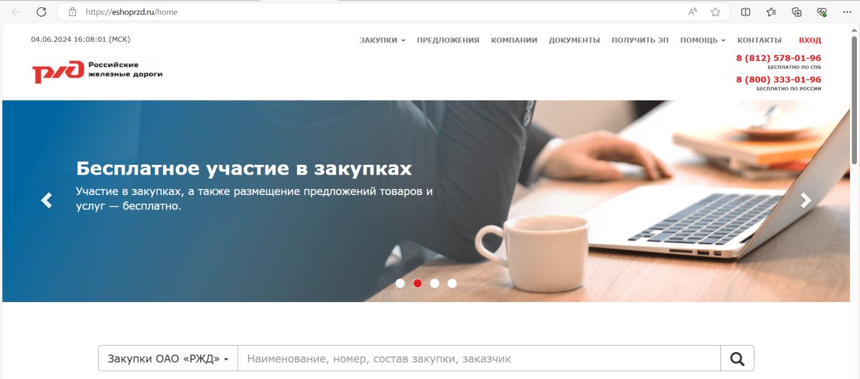
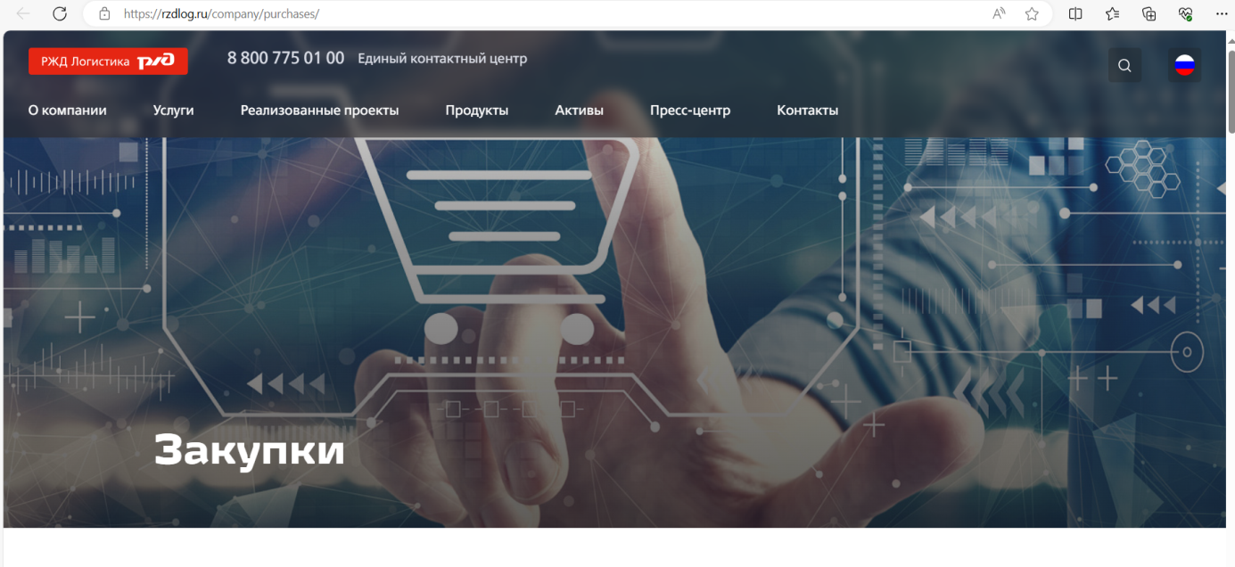
Мероприятия по совершенствованию системы управления логистическими процессами в закупках предприятия ОАО «РЖД»
№ п/п | Виды закупок | Мероприятия
1 | Закупки конкурентным способом | Внедрение подающих роботов- по ключевым словам находят нужные торги и подают заявку на участие (подгружают документы).
 |  | Внедрение торгующих роботов - участвуют в торгах в указанное время, подают ценовые предложения, позволяют даже неопытным участникам торгов превзойти самых профессиональных конкурентов. Например: перебивают цены конкурентов в последние секунды торгов, если требуется, то быстро нажимают «нужные кнопки».
2 | Закупки в электронном магазине | Внедрение нейросети для определения категории товара на сайтах компании: 1)Закупки РДЖ: https://rzdlog.ru/company/purchases/; 2)Электронный магазин РЖД: https://eshoprzd.ru/home
 |  | Внедрение технологии машинного обучения для поиска соответствия между похожими товарными единицами на сайтах компании: 1)Закупки РДЖ: https://rzdlog.ru/company/purchases/; 2)Электронный магазин РЖД: https://eshoprzd.ru/home

Slide 10
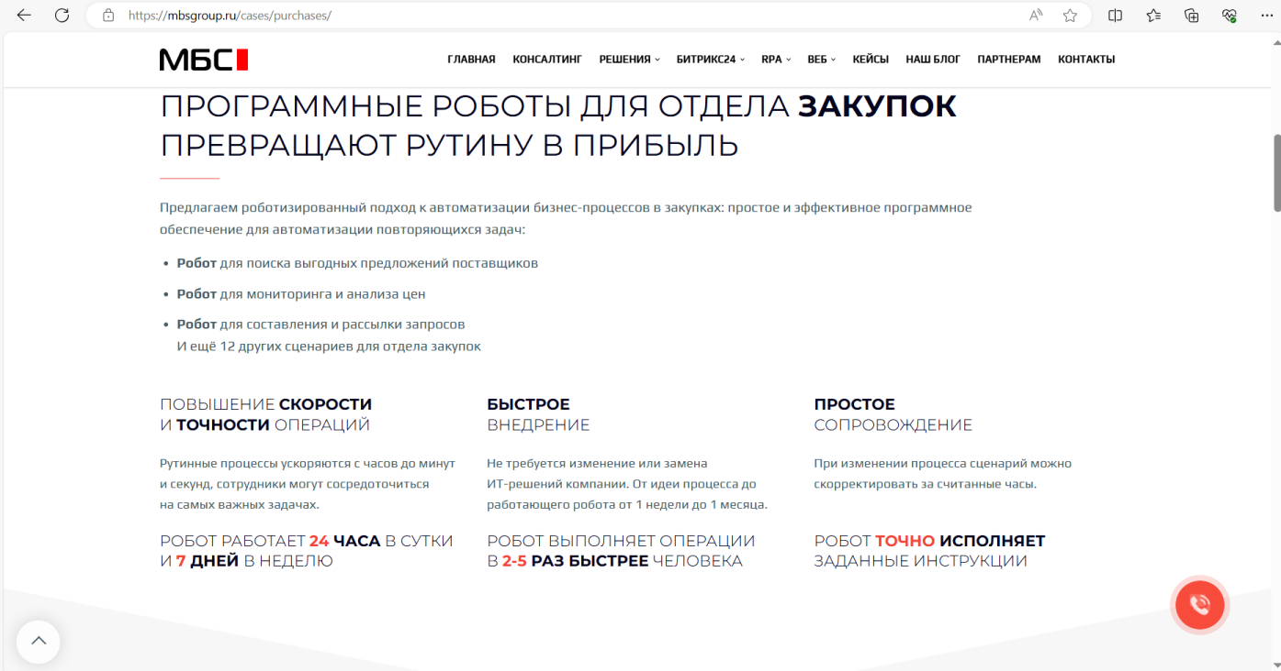
Экономическая эффективность мероприятий по совершенствованию системы управления логистическими процессами в закупках предприятия ОАО «РЖД»
Было: За рабочий день сотрудник находит и обрабатывает меньше 50 предложений.
Стало: Сотрудник вместе с роботом успевают обработать 200 предложений. Сотрудник находит лучшие предложения .

Slide 11
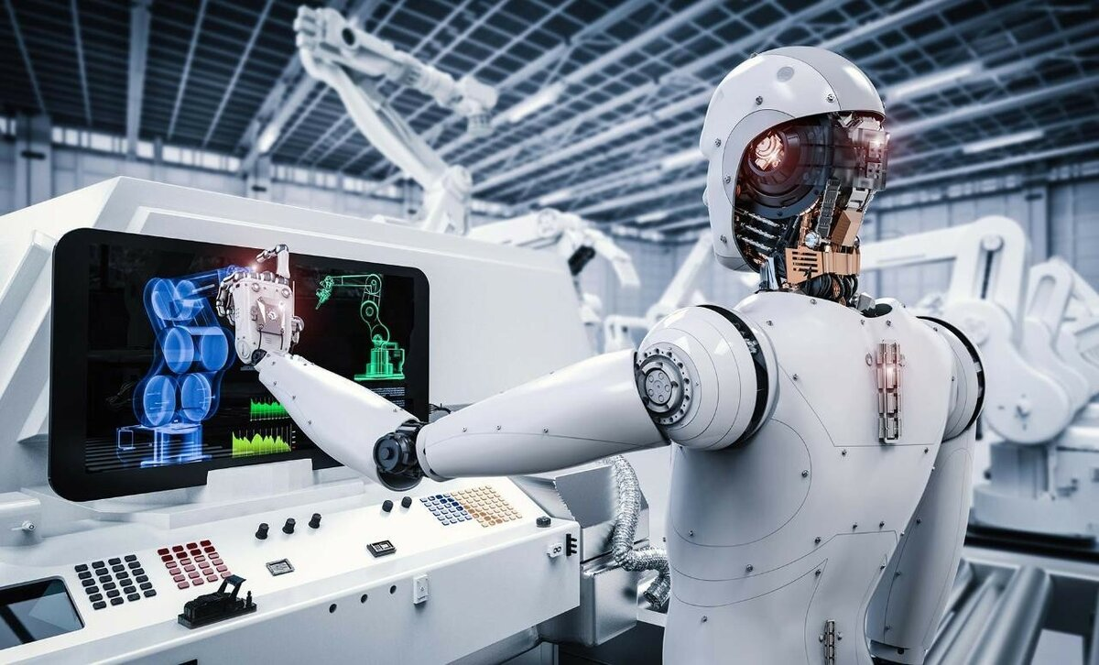
Практическая значимость исследования
Предложенные рекомендации по совершенствованию системы управления логистическими процессами в закупках предприятия, могут быть применены на практике анализируемой организации ОАО «РЖД».

Slide 12


Спасибо за внимание!
vk.com/mok.v.talalihina
mok.mskobr.ru

